Slide 1
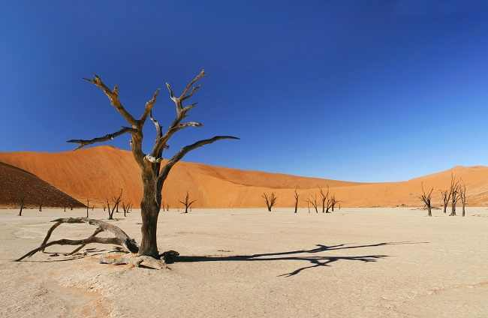
স্বাগতম

Slide 2



শিক্ষক পরিচিতি
পাঠ পরিচিতি
সম্ভু নাথ রায়
সহকারি শিক্ষক (কৃষি)
মনোহরপুর দাখিল মাদ্রাসা
মনিরামপুর,যশোর
Email-sambho7440@gmail.com
শ্রেণীঃ- নবম দশম
বিষয়ঃ কৃষি শিক্ষা
অধ্যায়ঃ- ৩য়
১ম পরিচ্ছেদ
বিরুপ আবহাওয়া সহিষ্ণু ফসল ও ফসলের জাত

Slide 3
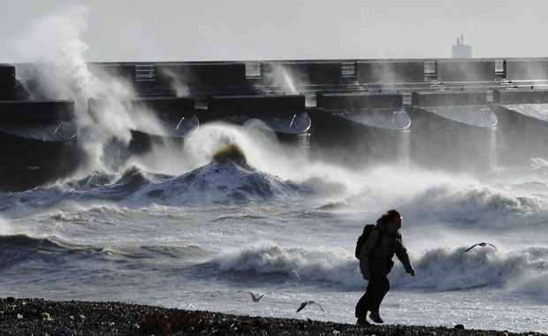
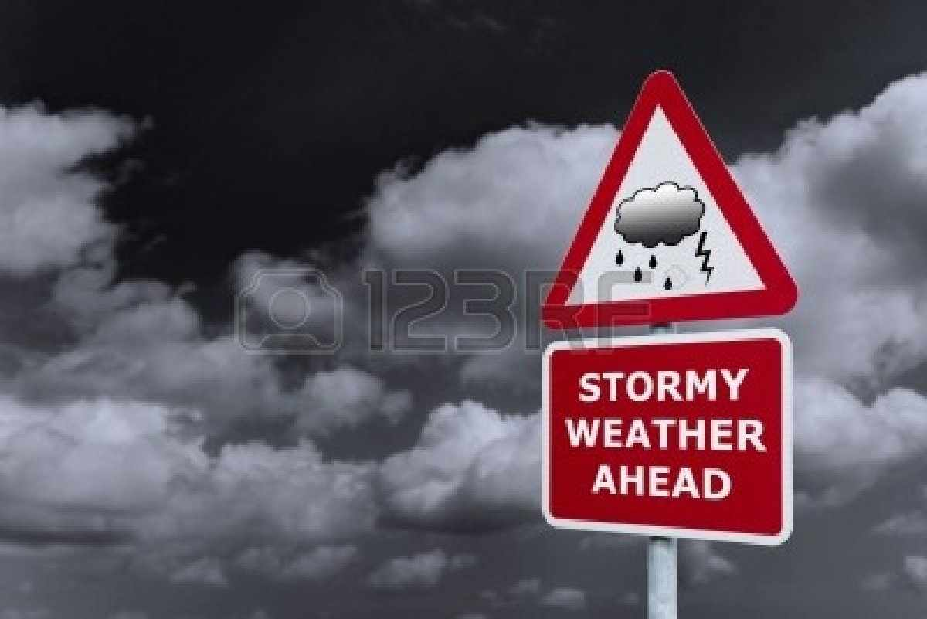
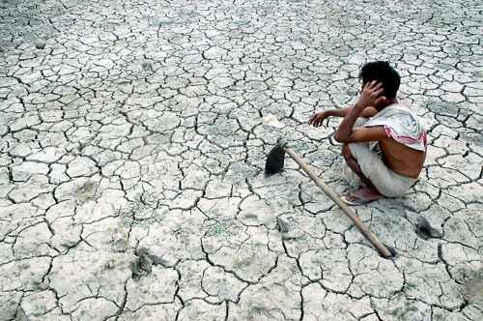
নিচের ছবি গুলো লক্ষ কর

Slide 4
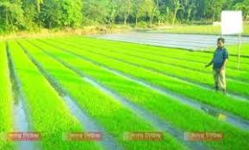
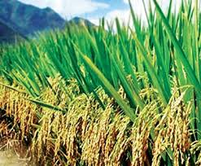
নিচের ছবি গুলো লক্ষ কর
ফসলের ক্ষেত

Slide 5
আজকের পাঠ
বিরুপ আবহাওয়া-সহিষ্ণু ফসল ও ফসলের জাত।

Slide 6
শিখনফল
ফসল উৎপাদনে প্রতিকূল পরিবেশ ও বিরূপ আবহাওয়ার সংগা দিতে পারবে।
সঠিক সময়ে বীজ বপন ও চারা রোপণ এর প্রয়োজনীয়তা উল্লেখ করতে পারবে।
প্রতিকূলতা সহিষ্ণু বিভিন্ন ফসল জাতের তালিকা তৈরি ও বৈশিষ্ট্য লিখতে পারবে।
প্রতিকূলতা সহিষ্ণু ফসল জাতের প্রয়োজনীয়তা নিরূপন করতে পারবে।

Slide 7
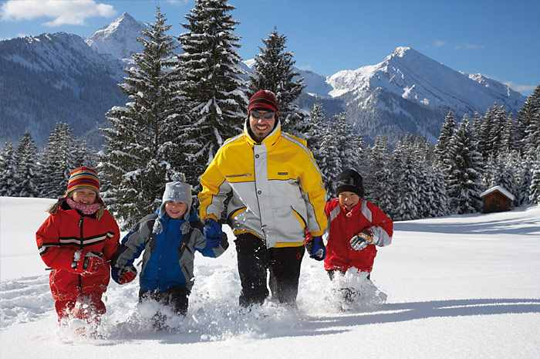
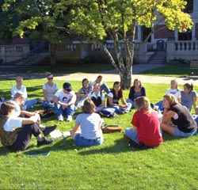
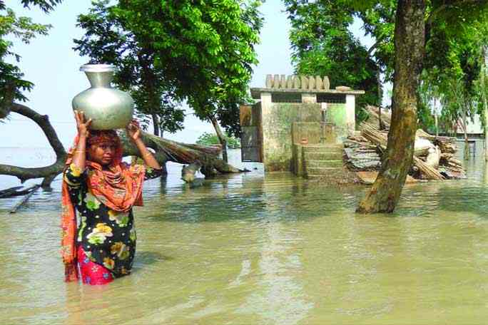
প্রতিকূল পরিবেশ ও বিরূপ আবহাওয়া।
অতি শীত
অতি গরম
খরা
বন্যা
শীতকালে অতি শৈত্য বা কম শৈত্য পড়া, গ্রীষ্মকালে অতি উচ্চ তাপমাত্রা, খরা, লবণাক্ততা, বন্যা বা জলাবদ্ধতা হল ফসল উৎপাদনে প্রতিকূল পরিবেশ ও বিরূপ আবহাওয়া।

Slide 8
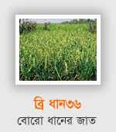
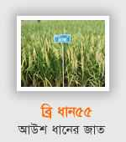
শৈত্য সহিষ্ণু ফসল
উচ্চতা – ৯০-৯৫ সেমি।
জীবনকাল – ১৪০-১৪৫ দিন।
ফলন হেক্টরপ্রতি – ৫.০-৫.৫ টন।
বৈশিষ্ট্য
উচ্চতা – ১০০ সেমি।
জীবনকাল – বোরো মৌসুমে ১৪৫ এবং আউশ মৌসুমে ১০০ দিন।
ফলন - বোরো মৌসুমে ৭ টন আউশ মৌসুমে ৪.৫ টন।
বৈশিষ্ট্য

Slide 9
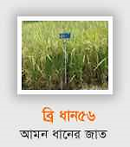

খরা সহিষ্ণু ধানের জাত
উচ্চতা – ১১৫ সেমি।
জীবনকাল – ১০৫-১১০ দিন।
ফলন হেক্টরপ্রতি – খরা কবলিত অবস্থায় ৩.৫-৪.০ টন খরা না হলে ৪.৫ টন।
বৈশিষ্ট্য
উচ্চতা – ১১০ থেকে ১১৫ দিন
জীবনকাল – ১০০ থেকে ১০৫ দিন।
ফলন – খরা কবলিত হলে ৩.০ – ৩.৫ খরা কবলিত না হলে ৪ – ৪.৫ টন।
বৈশিষ্ট্য

Slide 10
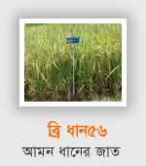
খরা সহিষ্ণু ধানের জাত
উচ্চতাঃ১১৫ সেমি।
জীবনকালঃ ১০৫-১১০ দিন।
ফলনহেক্টরপ্রতিঃ খরা কবলিত অবস্থায় ৩.৫-৪.০ টন খরা না হলে ৪.৫ টন।
বৈশিষ্ট্য
বৈশিষ্ট্য
উচ্চতা – ১১০ থেকে ১১৫ দিন
জীবনকাল – ১০০ থেকে ১০৫ দিন।
ফলন – খরা কবলিত হলে ৩.০ – ৩.৫ খরা কবলিত না হলে ৪ – ৪.৫ টন।

Slide 11
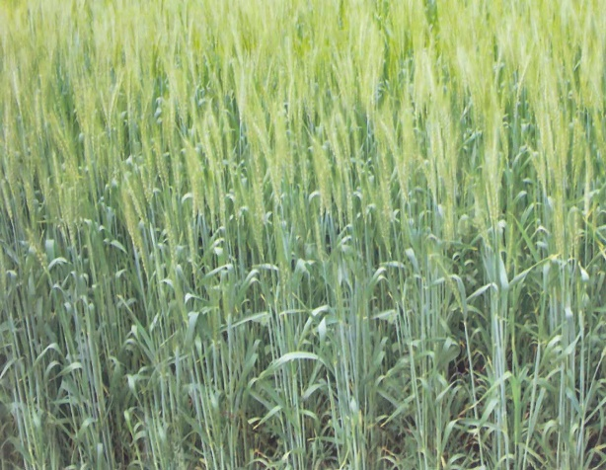
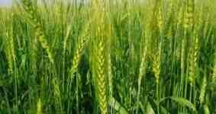
খরা সহিষ্ণু গমের জাত
পাতা সরু, মধ্যম খাড়া।
জীবনকাল – ১০২-১০৮ দিন।
ফলন হেক্টরপ্রতি – ৩.5-৪.৬ টন।
বৈশিষ্ট্য
বারি গম ২০
পাতা চওড়া, বাঁকানো ও হালকা সবুজ রঙের।
জীবনকাল – ১০২-১১০ দিন।
ফলন হেক্টরপ্রতি – ৪.৩-৫.১ টন।
বৈশিষ্ট্য
বারি গম ২4

Slide 12
লবণাক্ততা সহিষ্ণু ফসল
উত্তম লবণাক্ততা সহিষ্ণু | মধ্যম লবণাক্ততা সহিষ্ণু | লবণাক্ততা সংবেদনশীল
নারিকেল | গোল আলু | শিম
সুপারি | মরিচ | লেবু
তাল | মটর | স্ট্রবেরি
শালগম | টমেটো | আম
তুলা | যব | পিঁয়াজ
খেজুর | মুগ | গাজর
পালংশাক | বরবটি | ডালিম

Slide 13
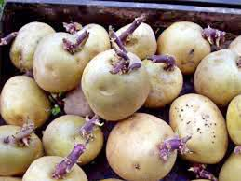
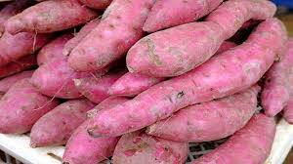
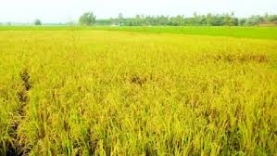
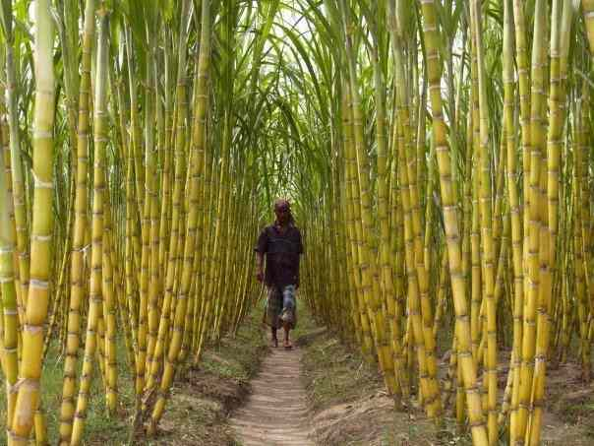
লবণাক্ততা সহিষ্ণু ফসল
বারি আলু ২২
বারি মিষ্টিআলু 6
বারি সরিষা ১০
ঈশ্বরদী ৪০

Slide 14
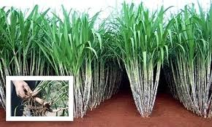
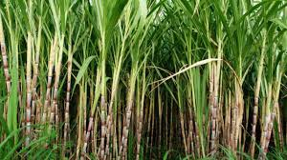
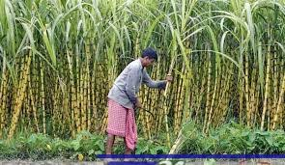
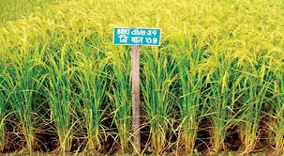
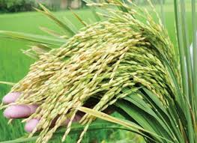
বন্যা বা জলাব্ধতা সহিষ্ণু ষসলের জাত
ঈশ্বরদী-৩২
ঈশ্বরদী-৩৮
ঈশ্বরদী-৩৬
ব্রি ধান-৫১
ব্রি ধান-৫২

Slide 15
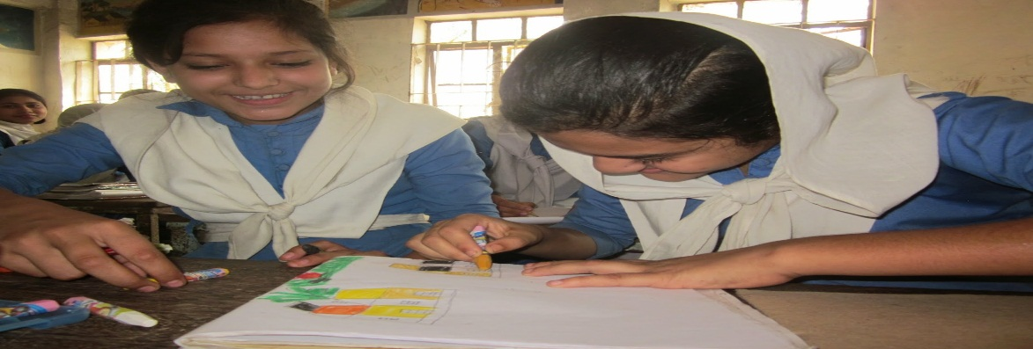
একক কাজ
ফসল উৎপাদনে প্রতিকূল পরিবেশ ও বিরূপ আবহাওয়া কাকে বলে।

Slide 16

জোড়ায় কাজ
খরা সহিষ্ণু ৩টি ধানের জাতের নাম ও তাদের ২টি বৈশিষ্ট লিখ।

Slide 17
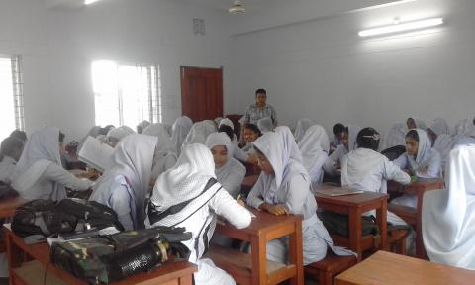
দলীয় কাজ
ক - দল
উত্তম লবণাক্ততা সহিষ্ণু ফসলের জাতের নাম লিখ
খ - দল
মধ্যম লবণাক্ততা সহিষ্ণু ফসলের জাতের নাম লিখ
গ - দল
লবণাক্ততাসংবেদনশীল ফসলের জাতের নাম লিখ

Slide 18
মূল্যায়ন
শীতকালে সবোচ্চ তাপমাত্রা কত থাকে?
ক) ২৮ ডিগ্রি
খ) ২৯ ডিগ্রি
গ) ৩০ ডিগ্রি
ঘ) ৩১ ডিগ্রি
বিভিন্ন মৌসুমে কত হেক্টর জমি খরার সন্মুখিন হয় ?
ক) ২0-৩০ লক্ষ হেক্টর
খ) 30-40 লক্ষ হেক্টর
গ) ৪০-৫০ লক্ষ হেক্টর
ঘ) ৫০-৬০ লক্ষ হেক্টর

Slide 19
বাড়ির কাজ
সঠিক সময়ে বীজ বপন ও চারা রোপণ এর প্রয়োজনীয়তা উল্লেখ করতে পারবে।

Slide 20

সবাইকে ধন্যবাদ

